Slide 1
ROBOTICS ENGINEERING · SMART MANUFACTURING
AR-gestützte
Roboterwartung
Digitaler Schatten eines UR5 — live, offen, herstellerunabhängig.
Rainhard Wipp · Felix Leonbacher
MSc Robotics Engineering
Betreuer: Nikolaus Angel, MSc
FH Technikum Wien · 2026
Notes:
Herzlich willkommen. Dieses Projekt entwickelt einen Digitalen Schatten für den UR5-Roboter — live in AR, vollständig open-source, herstellerunabhängig.

Slide 2
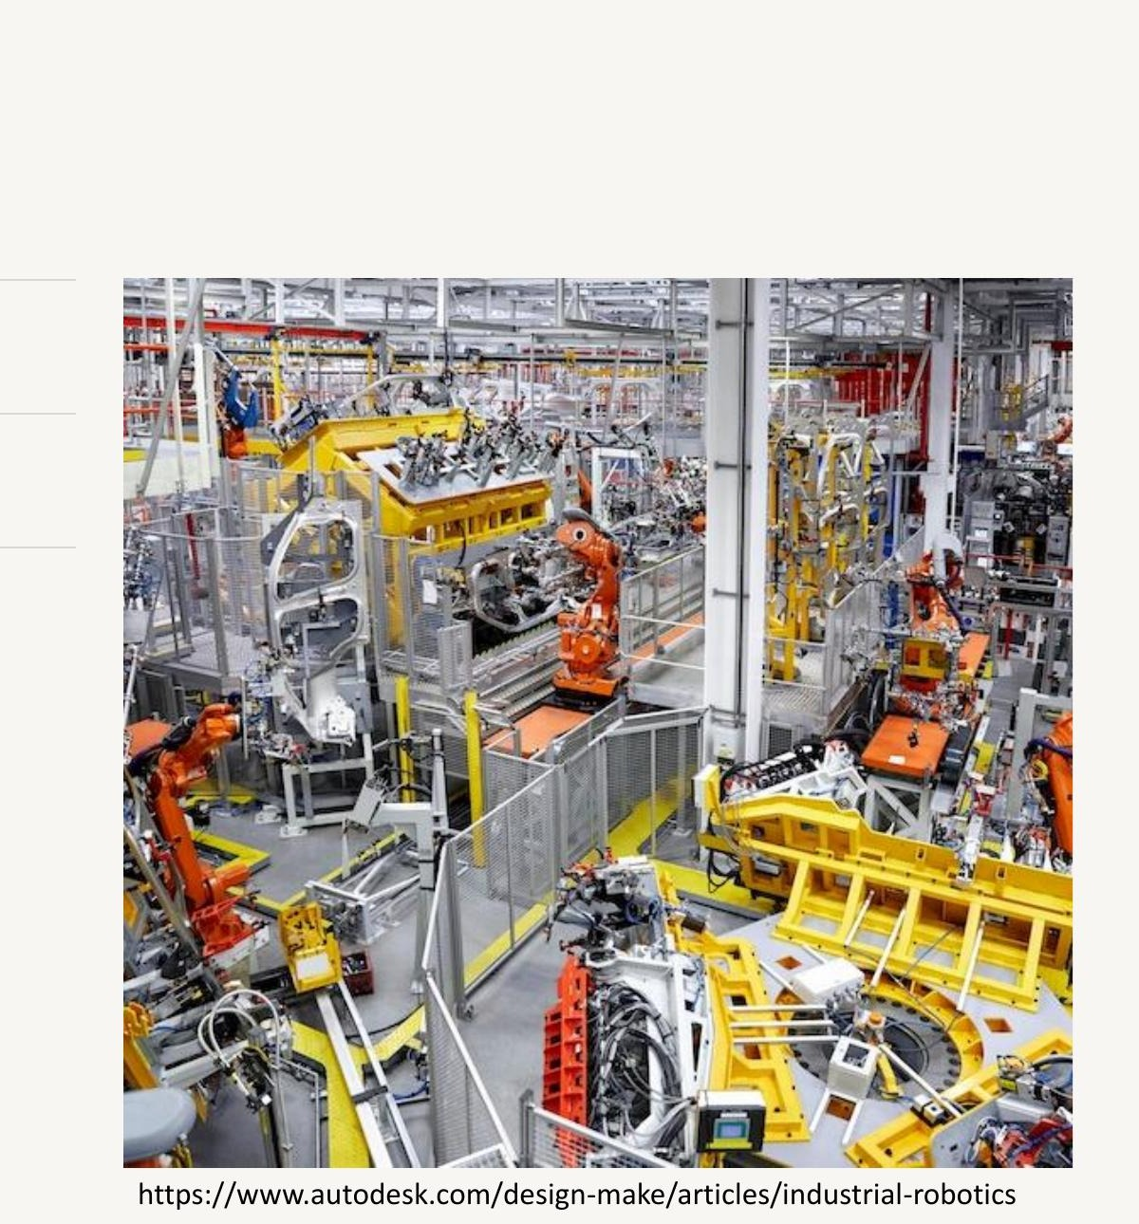
W H O & W H Y
Ein Roboter stoppt in einer Halle mit gemischtem Fuhrpark.
01
Wer hat Dienst — und kennt er dieses Robotermodell?
02
Wo genau steht der defekte Roboter in der Halle?
03
Was ist kaputt — und wie wird es behoben?
FH TECHNIKUM WIEN · SMANP SS2026 2 / 16
Notes:
Das ist die Ausgangssituation, die wir lösen. Ein Roboter fällt aus — und der zuständige Techniker kennt das Modell vielleicht gar nicht.

Slide 3
S T A T E O F T H E A R T
Der Markt beantwortet diese Fragen — je Hersteller separat.
KUKA
ABB
Siemens
KUKA Connect
ABB Ability
MindSphere
Cloud-Analytik
Fleet Monitoring
Industrial Cloud
I H R E G E M E I N S A M E N S C H W Ä C H E N
Vendor Lock-in — Funktioniert nur mit Robotern desselben Herstellers
Proprietäre Middleware — Kostspielig, opak, schwer konfigurierbar
Gemischter Fuhrpark — Mehrere getrennte, inkompatible Systeme nötig
Hohe Kosten — Enterprise-Lizenzen — für ein Labor ungeeignet
FH TECHNIKUM WIEN · SMANP SS2026 3 / 16
Notes:
Diese Systeme adressieren das Problem — aber immer nur für den eigenen Hersteller. Ein gemischter Fuhrpark braucht mehrere inkompatible Systeme. Das ist der Gap, den wir schließen.

Slide 4
T H E G A P
Zwei Herausforderungen — eine offene Lösung.
01
02
Offen und herstellerunabhängig
Live-Spiegel in Echtzeit
Ein leichtgewichtiges System, das jeden Roboter ausliest — ohne Vendor Lock-in, ohne proprietäre Lizenz.
Ein 3D-Modell, das die physische Stellung des Arms exakt spiegelt — Gelenk für Gelenk, live.
FH TECHNIKUM WIEN · SMANP SS2026 4 / 16
Notes:
Das sind die zwei konkreten technischen Anforderungen. Herstellerunabhängigkeit durch offenes Protokoll, und Live-AR durch Forward Kinematik.

Slide 5
P R O J E C T G O A L
Ein offenes System — Digitaler Schatten des UR5.
→
Fehler erkennen
Motorstrom, Temperatur, Schleppfehler, Drehzahl — live überwacht
→
Sichtbar machen
Fehlerhafte Komponenten in AR direkt am Roboter rot hervorgehoben
→
Zur Reparatur führen
Deutschsprachige Wartungsanleitung mit Ursache + Schrittliste eingeblendet
OPEN SOURCE
ECHTZEIT
ROBOT-AGNOSTISCH
FH TECHNIKUM WIEN · SMANP SS2026 5 / 16
Notes:
Das sind die drei Kernziele — Dr. Di empfohlen als klare gestapelte Liste. Der Operator sieht den Fehler, weiß wo er ist, und bekommt eine Anleitung direkt im AR.

Slide 6
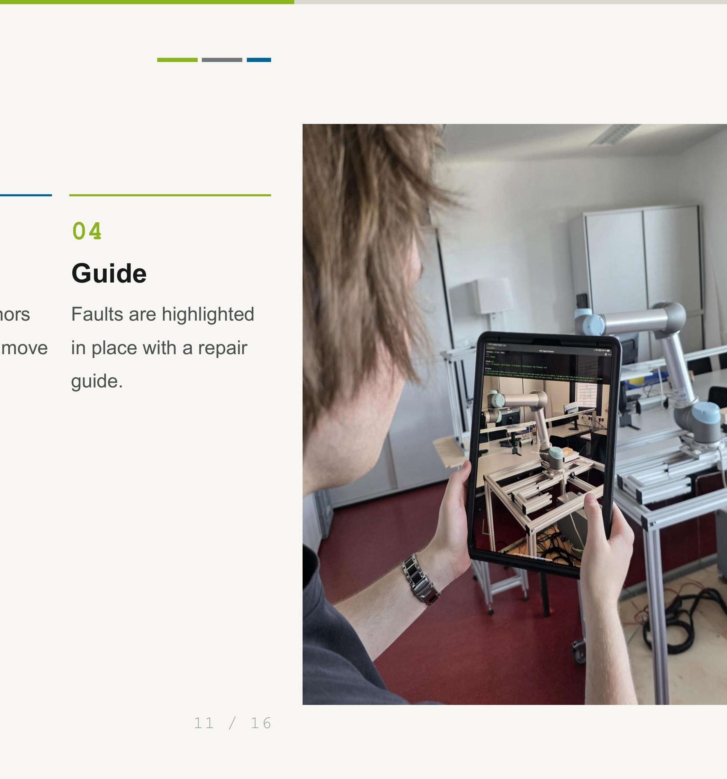
H O W T H E O P E R A T O R U S E S I T
Von der Fehlermeldung
zur Reparatur.
01
Ausrichten
iPad auf den Roboter halten
02
Erkennen
Vuforia identifiziert den UR5 per 3D-Modell-Target
03
Überlagern
Digitaler Schatten verankert sich; Gelenke bewegen sich live
04
Anleiten
Fehler leuchtet rot auf — Reparaturanleitung wird eingeblendet
KEIN HANDBUCH · KEIN ANRUF · KEIN RÄTSELRATEN
FH TECHNIKUM WIEN · SMANP SS2026 6 / 16
Notes:
Das ist der Bedienfluss aus Sicht des Technikers. Vier Schritte: ausrichten, erkennen, Overlay, Anleitung. Kein Vorwissen über das Modell nötig.

Slide 7
S Y S T E M A R C H I T E K T U R
Die technische Datenpipeline.
TAILSCALE VPN MESH
01 · ROBOT
02 · ROUTER
03 · BRIDGE
04 · SERVER
05 · CLIENT
UR5 Controller
Teltonika RUTX10
Python Laptop
FH-Server
iPad / Vuforia
RTDE · ≤125 Hz
LAN 192.168.1.0/24
WebSocket :9090
Experience Service
View App (kostenlos)
LAN
Tailscale
WS / Wi-Fi
Tailscale
Port 30004
Tailscale-Node
Dashboard :8080
http://10.129.50.53
WebSocket-Client
192.168.1.237
100.102.215.116
:2019
AR Overlay
OPEN-SOURCE DATENPIPELINE · AR via Vuforia View (kostenlos, PTC)
FH TECHNIKUM WIEN · SMANP SS2026 7 / 16
Notes:
Die Architektur: UR5 → LAN → Router → Tailscale → Laptop (Bridge) + FH-Server (Experience Service) + iPad. Alle ab Router im Tailscale-Mesh. WebSocket 9090 für Live-Daten, Port 2019 für AR-Experience-Download.

Slide 8
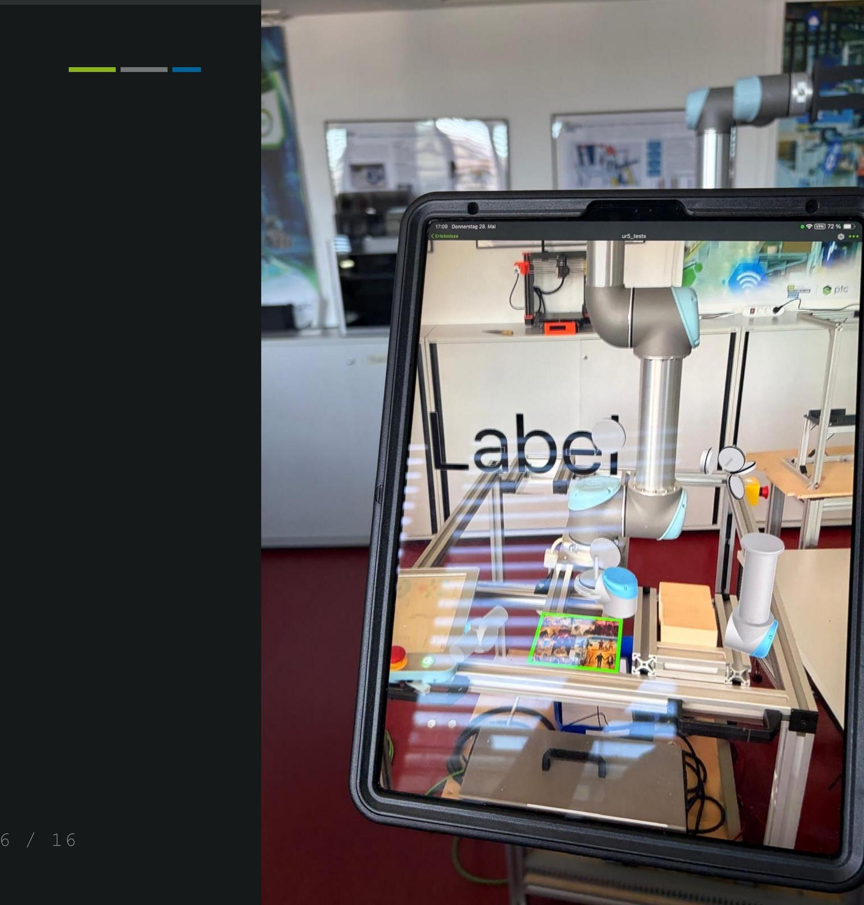
P R O J E C T O U T P U T
Unser Live-
Digitaler Schatten.
Ein generisches Roboter-Skeleton (14 Teile) wird live über den physischen UR5 gelegt. Jedes der 6 Gelenke bewegt sich synchron zum echten Roboter — berechnet per DH-Forward-Kinematik aus den RTDE-Gelenkwinkeln.
AR-Overlay in Vuforia View · FHTW Robotiklabor
FH TECHNIKUM WIEN · SMANP SS2026 8 / 16
Notes:
Das ist das Ergebnis. Das virtuelle Skeleton überlagert den physischen Roboter. Tailscale verbindet iPad und Bridge-Laptop über VPN.

Slide 9
F O R W A R D K I N E M A T I K
DH-Parameter und Koordinatentransformation.
Gelenk | a (m) | d (m) | α (rad)
1 (Basis) | 0 | 0.1625 | π/2
2 (Schulter) | −0.425 | 0 | 0
3 (Ellbogen) | −0.3922 | 0 | 0
4 (HG 1) | 0 | 0.1333 | π/2
5 (HG 2) | 0 | 0.0997 | −π/2
6 (Flansch) | 0 | 0.0996 | 0
Jede Gelenk-Matrix:
T_i = Rz(θ) · Tz(d) · Tx(a) · Rx(α)
Gesamttransformation:
T = T_BASE · T₁ · T₂ · T₃ · T₄ · T₅ · T₆
Basiskorrektur (Z-up → Y-up):
T_BASE = Rx(−90°)
Skeleton: 14 Teile — Positionen als
absolute Weltkoordinaten → kein
Szenegraph nötig.
FH TECHNIKUM WIEN · SMANP SS2026 9 / 16
Notes:
Die DH-Parameter sind hart in die Bridge und den JS-Client eingebaut. Die Basiskorrektur Rx(-90°) konvertiert das Z-up-Koordinatensystem des UR5 in das Y-up-System von Vuforia. Ohne diese Korrektur ist das Overlay um 90° verdreht.

Slide 10
D A T A P A T H
Die offene RTDE-Datenpipeline.
RTDE
Python Bridge
WebSocket
Vuforia View
125 Hz · Port 30004
URL: 192.168.1.237
kein URCap nötig
ur_rtde Library
Fehlerauswertung
JSON-Serialisierung
10 Hz · Port 9090
ws://100.102.215.116
offenes Protokoll
$interval 150 ms
applyFK() + Highlight
iPad / iOS
W E B S O C K E T P A Y L O A D · 1 0 H Z
RTDE — immer aktiv
{ "seq": 1234, "timestamp": 42.13,
"q": [j1..j6], // Gelenkwinkel [rad]
· Port 30004 permanent aktiv — kein URCap nötig
"joint_current": [...], // Motorströme [A]
"joint_temp": [...], // Temperaturen [°C]
"follow_err": [...], // Schleppfehler [rad]
· Konfigurierbare Frequenz bis 125 Hz
"faults": [...], // Aktive Fehler
"identity": {...} } // Roboter-Metadaten
· Signale: q, qd, TCP, Strom, Temp, Safety Mode
· Python: ur_rtde (open source)
FH TECHNIKUM WIEN · SMANP SS2026 10 / 16
Notes:
RTDE ist das offizielle Echtzeit-Interface des UR5 — immer an, kein Setup nötig. Die Python-Bridge liest mit ur_rtde, packt alles als JSON und schickt es per WebSocket. Der Client in Vuforia View empfängt alle 150ms ein Paket.

Slide 11
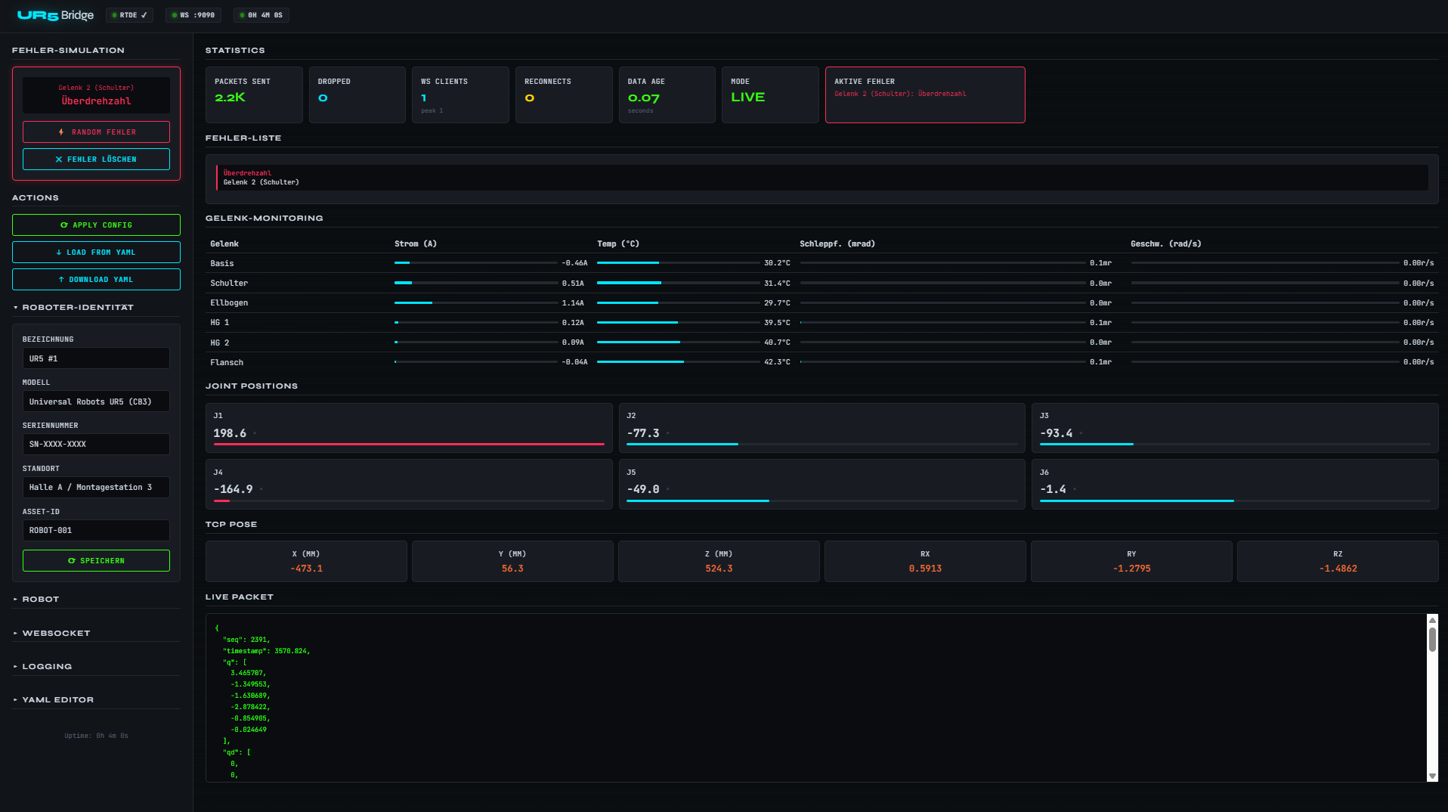
T H E B R I D G E
UR5 Bridge — Fehlerüberwachung.
F E H L E R S C H W E L L W E R T E
Fehler | Signal | Warn | Fault
Überstrom | joint_current | 2.0 A | 3.5 A
Übertemp. | joint_temp | 55 °C | 70 °C
Schleppfehler | follow_err | 50 mrad | 100 mrad
Überdrehzahl | qd | 2.0 r/s | 3.0 r/s
Schutzstopp | safety_mode | ≥ 3 | —
✓ Live-Konfiguration via HTTP-Dashboard
✓ Automatische Fehlererkennung
App-Zustände:
overview → overview: Skeleton bunt, alle Teile sichtbar
diagnostic → fault: Nicht-betroffene Teile 22% Deckkraft, Fehler rot
✓ Manueller Fehler-Trigger (Demo)
✓ config.yaml — hot-reloadbar
FH TECHNIKUM WIEN · SMANP SS2026 11 / 16
Notes:
Die Bridge ist selbst-gehostet. Das Dashboard zeigt Live-Daten und erlaubt Konfiguration ohne Neustart. Für die Demo: "Random Fehler" injiziert einen Fehler per Klick. Die Fehlerschwellwerte sind Demo-Werte — sie müssen für echten Einsatz kalibriert werden.

Slide 12
P R O G R E S S S E I T D E R L E T Z T E N A B G A B E
Was sich geändert hat.
V O R H E R — P R O P R I E T Ä R E R S T A C K
H E U T E — O F F E N E P I P E L I N E
OPC UA → Kepware → ThingWorx → Vuforia
RTDE → Python → WebSocket → Vuforia
✕ Hat nie funktioniert — keine stabile Verbindung
✓ In einem Tag funktionsfähig — läuft stabil
✕ Dokumentation unvollständig, kaum Betreuung möglich
✓ Vollständig open source, selbst gehostet, kostenlos
✕ Wochenlange Arbeit ohne verwertbares Ergebnis
✓ Vollständiger Quellcode, reproduzierbar
✕ Proprietär, lizenzpflichtig, Black Box
✓ Herstellerunabhängig via DH-Parameter-Tausch
FH TECHNIKUM WIEN · SMANP SS2026 12 / 16
Notes:
Das ist die ehrliche Wahrheit über die Architektur-Änderung. OPC UA / Kepware / ThingWorx hat schlicht nie funktioniert. Python hat das Problem in einem Tag gelöst was Monate der Middleware nicht geschafft haben.

Slide 13
R E S U L T S — W A S F U N K T I O N I E R T
Ergebnisse.
✓
AR-Overlay live auf dem physischen UR5
✓
Fehler-Trigger & Echtzeit-Erkennung via Bridge
✓
Datenpipeline RTDE → WebSocket → Vuforia View
✓
Deutschsprachige Wartungsanleitung in AR (6 Typen)
✓
Tailscale-Netzwerk (iPad, Laptop, Router, FH-Server)
✓
Bridge-Dashboard (Monitoring, Konfig, Live-Paket)
✓
Forward Kinematik — DH-Parameter, Y-up-Konversion
⚠
Overlay-Feinpositionierung — Kalibrierung laufend
✓
Fehlervisualisierung (Rot-Highlight + Dimming 22 %)
✗
OPC UA / Kepware / ThingWorx — ersetzt durch offene Pipeline
FH TECHNIKUM WIEN · SMANP SS2026 13 / 16
Notes:
Fast alle Kernziele wurden erreicht. Die Overlay-Positionierung wird noch verfeinert. Der OPC UA Stack wurde durch die offene Pipeline ersetzt — das war die richtige Entscheidung.

Slide 14
V S . S T A T E O F T H E A R T
Gemessen am Markt.
Kriterium | Kommerziell (KUKA / ABB / Siemens) | Dieses System
Roboter | Einzelner Hersteller | Herstellerunabhängig (DH-Tabelle)
Middleware | Proprietär, lizenzpflichtig | Open Source (ur_rtde, websockets)
Kosten | Enterprise-Lizenz | Kostenlos — selbst gehostet
Quellcode | Black Box | Vollständig offen
AR-Plattform | Herstellerspezifisch | Vuforia View (kostenlos, PTC)
FH TECHNIKUM WIEN · SMANP SS2026 14 / 16
Notes:
Das System ist in allen Kernpunkten konkurrenzfähig — und schlägt kommerzielle Lösungen in Offenheit, Kosten und Herstellerunabhängigkeit. Der Nachteil: keine Enterprise-Integration und manuelle Schwellwert-Kalibrierung.

Slide 15
W H A T N O W — A U S B L I C K
Nächste Schritte.
01
02
03
Multi-Hersteller-Test
Feldvalidierung
Tiefere Fehleranalyse
ABB, KUKA oder Fanuc neben dem UR5 — die Herstellerunabhängigkeit durch DH-Parameter-Tausch validieren.
Erkennungsgeschwindigkeit, Overlay-Genauigkeit und Bedienbarkeit mit echten Servicetechnikern auf dem Shopfloor testen.
Schwellwerte kalibrieren (Logging + Statistik), Predictive-Maintenance-Logik und Fehlerhistorie (InfluxDB) ergänzen.
FH TECHNIKUM WIEN · SMANP SS2026 15 / 16
Notes:
Die drei wichtigsten nächsten Schritte. Multi-Hersteller beweist die Kernthese. Feldvalidierung zeigt ob es in der Praxis funktioniert. Tiefere Analytik macht es produktionsreif.

Slide 16
A R - A S S I S T E D R O B O T M A I N T E N A N C E
Danke.
Fragen?
Rainhard Wipp · Felix Leonbacher
MSc Robotics Engineering · FH Technikum Wien · 2026
Betreuer: Nikolaus Angel, MSc
Notes:
Ende. Fragen?

